Slide 1
「 オブジェクト指向 」 P4~P15
第12章 オブジェクト指向

Slide 2
「 オブジェクト指向 」 P4~P15
目次
オブジェクトとは
クラスとは
フィールドとは
メソッドとは

Slide 3
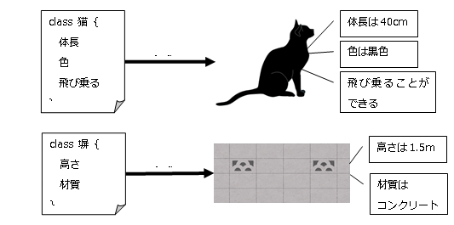
「 オブジェクト指向 」 P4~P15
オブジェクトとは
現実世界に存在する物理的な物もしくは抽象的な事象を、
コンピュータ上で再現したモノ。

Slide 4
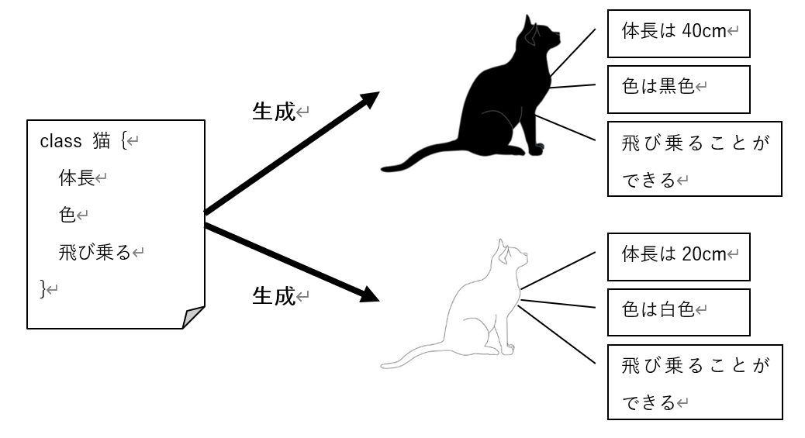
「 オブジェクト指向 」 P4~P15
クラスとは
クラスとはオブジェクトの「状態・性質」と「機能」をまとめたもの。
オブジェクトの設計書となるもの。

Slide 5
「 オブジェクト指向 」 P4~P15
クラスのメンバ
状態・性質をあらわす情報 : フィールド
機能をあらわす情報 : メソッド
フィールド
メソッド
フィールド

Slide 6
「 オブジェクト指向 」 P4~P15
フィールドとは
クラスの状態・性質をあらわす情報のこと。
class Phone{
/** 携帯電話の料金 */
int fee;
/** 携帯電話のデータ通信量 */
double data;
}
フィールド

Slide 7
「 オブジェクト指向 」 P4~P15
メソッドとは
クラスの機能をあらわす情報のこと。
public class Phone {
int fee;
double data;
/**
* 料金とデータ通信量を表示
*/
void show() {
・・・
}
}
メソッド

